Slide 1
Verbesserung der Qualität von Verkehrsdaten durch ‚Weighted-Mean‘-Datenfusion
6. Tagung Mobilitätsmanagement von Morgen

Slide 2
Übersicht
Ein Exkurs in 4 Folien: Portfolio-Optimierung(!)
Eine Analogie zur Fusion von Verkehrsinformationen
Behandlung von systematischem Bias
Erprobung des Ansatzes im FP7 EU-Projekt SimpleFleet
Ergebnisse
Zusammenfassung

Slide 3
Exkurs: Portfolio-Optimierung nach Harry Markowitz (1)
Ausgangspunkt: $n$ Anlagen (z.B. Aktien, Anleihen
o. sonst. Wertpapiere) mit ihren erwarteten
Renditen $μ_{i},i=1,…,n$ (z.B. aus historischen
Kursschwankungen errechnet)
Weitere Notation:
Ein Portfolio ist ein Vektor ${\underline{w}}^{T}=\left(\begin{matrix}w_{1} \\ w_{2} \\ \begin{matrix}… \\ w_{n}\end{matrix}\end{matrix}\right)$ der Anteile der $n$Anlagen
Rendite der $i$ten Anlage: $X_{i}$, Rendite des Portfolios:
$\hat{X}=\sum_{i=1}^{n}{w_{i}X_{i}}$ mit $\sum_{i}{w_{i}=1}$
(Symmetrische) ($n×n$)-Matrix der Kovarianzen der Renditen: $C$

Slide 4
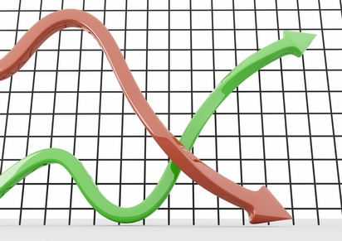
Portfolio-Optimierung nach Harry Markowitz (2)
Risiko durch Kursschwankungen bzw. Streuung des Kurses
Maß: Varianz, also
$$\text{Var}\left(\hat{X}\right)$$
Ziel (d. Optimierung): Portfolio minimaler Varianz, mit oder ohne vorgegebene (gewünschte) Portfolienrendite
Ohne vorgegebene Portfolienrendite:
Optimierungsproblem mit Randbedingung $\sum_{i}{w_{i}=1}$:
$$\text{Var}\left(\hat{X}\right)= {\underline{w}}^{T}C\underline{w}⟶\begin{matrix}\text{min}\text{!} \\ \underline{w}∈ℝ^{n}\end{matrix}$$

Slide 5
Portfolio-Optimierung nach Harry Markowitz (3)
Lösung des Optimierungsproblems (nach etwas längerer Rechnung, z.B. mit Lagrange-Multiplikatoren):
$${\underline{w}}^{∗}≔\frac{C^{−1}\underline{1}}{{\underline{1}}^{T}C^{−1}\underline{1}}$$
Lösung des Optimierungsproblems mit vorgegebene Portfolienrendite: zusätzliche Randbedingung, ansonsten aber relativ ähnlich
Das sparen wir uns hier, siehe aber Effizienzlinie bzw. „effizienter Rand“ auf nächster Folie

Slide 6
Risiko-Rendite-Diagramm für 2 riskante Anlagen
Quelle: Wikipedia „2 riskante WP Markowitz“ von Common Licence mattyballaballa.

Slide 7
Der Grund für den Exkurs: Eine Analogie zur Fusion v. Verkehrsdaten (1)
Korrelation von Datenquellen
Analogien
Datenquellen korrelieren miteinander aufgrund der sie gemeinsam umgebenden Verkehrsbedingungen
Portfolio-Optimierung | Fusion v. Verkehrs-informationen
$n$ Anlagen | $n$ Datenquellen
Aktuelle Anlagenrendite | Verkehrsdaten-Messung
Anlagenrisiko | Varianz als Risiko stark vom Erwartungswert abweichender Messungen
Portfolienrendite | Datenfusions-Ergebnis
Korrelation der Renditen | Korrelation der Datenquellen
Minimum-Varianz-Portfolio | ‚Ergebnis der Weighted-Mean‘ o. Minimum-Varianz-Datenfusion

Slide 8
Analogie zur Fusion v. Verkehrsdaten (2)
Das Problem der Wahl der optimalen Gewichte einer statistischen ‚Weighted-Mean‘-Datenfusion
$$\hat{X}=\sum_{i=1}^{n}{w_{i}X_{i}}$$
$$\sum_{i}{w_{i}=1}$$
$$\text{Var}\left(\hat{X}\right)= {\underline{w}}^{T}C\underline{w}⟶\begin{matrix}\text{min}\text{!} \\ \underline{w}∈ℝ^{n}\end{matrix}$$
kann also mit genau derselben Notation und
demselben mathematischen Apparat wie bei
der Portfolio-Optimierung angegangen werden!

Slide 9
Behandlung von systematischem Bias (1)
Bisherige Annahme: Fusionsergebnis und Datenquellen sind „unverzerrte“ bzw. erwartungstreue Schätzer, d.h.
Erwartungswerte entsprechen dem wahren Fusions- bzw. Messergebnis
In der Praxis: Auftreten v. Bias
Wünschenswert: Bias-Korrektur, nur wie?
Erste Idee: Bias für
jedes Straßensegment und
jede betrachtete diskrete Zeitscheibe
aus historischen Messungen absolut quantifizieren und geeignete
Ausgleichsrechnung durchführen
Nachteil: Viel zu hoher Aufwand!

Slide 10
Behandlung von systematischem Bias (2): Korrekturfaktoren
Zweite Idee: Stattdessen nur *relative* Verzerrungen für
jede der $n$ Datenquellen schätzen, und dies jeweils (nur) für
Klassen von baulich ähnlichen Straßensegmenten, und für
jede betrachtete Zeitscheibe:
$${\overline{p}}_{i}=\frac{\hat{υ}}{μ_{i}},i=1,…,n$$
wobei $\hat{υ}$ die „wahre“ Verkehrsinformation (in der betreffenden Klasse u. Zeitscheibe) ist, und $μ_{i}$ der Erwartungswert der $i$ten Datenquelle
Dann ist
$$𝔼\left({\overline{p}}_{i}X_{i}\right)=\frac{\hat{υ}}{μ_{i}}𝔼(X_{i})=\hat{υ}$$

Slide 11
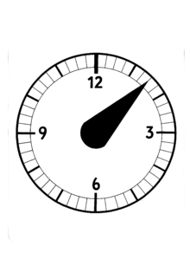
Behandlung von systematischem Bias (3): Schätzung der Korrekturfaktoren
Wie schätzt man nun die ${\overline{p}}_{i}$, $i=1,…,n$?
Ansatz:
$${\overline{p}}_{i}≈{{\overline{p}}_{i}}^{∗}=\frac{\frac{1}{m}\sum_{k=1}^{m}{{r_{i}}_{}^{(k)}}}{\frac{1}{m}\sum_{k=1}^{m}{{m_{i}}_{}^{(k)}}}$$
also Schätzung als relative Abweichung(en) einer „mittleren“ gemessenen Verkehrslage von einer „mittleren“ Referenz-Verkehrslage. Dies wird für jede Klasse von baulich ähnlichen Straßensegmenten und jede Zeitscheibe gesondert berechnet
(Vereinfachende) Annahme hierbei ist, dass die relativen Verzerrungen innerhalb dieser Klassen im Wesentlichen konstant bleiben

Slide 12
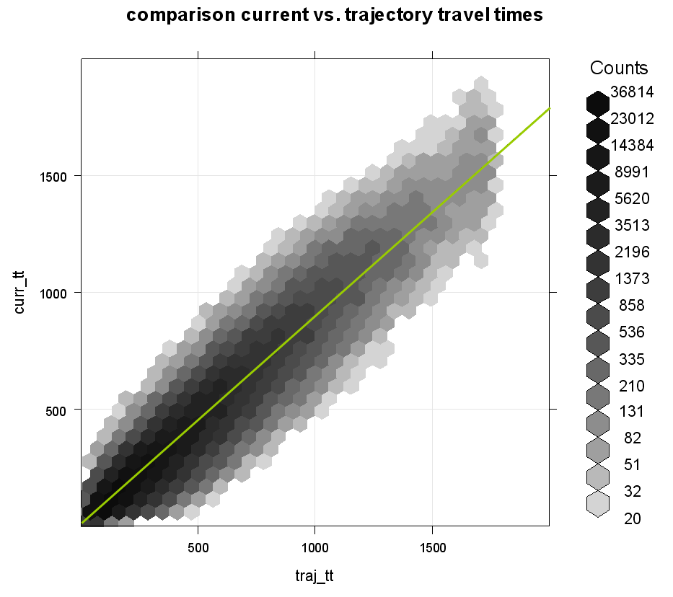
Behandlung von systematischem Bias (4): Bias-Korrektur für FCD
FCD-Quellen
„Selbst-Evaluierungsansatz“
Referenzdaten:
tatsächliche Trajektorien-Reisezeiten
Gemessene Daten:
von der FCD-Prozessierung für genau dieselben Trajektorien zur selben Zeit berechneten Reisezeiten
Berechnete Trajektorien-Reisezeit: Summe der berechneten mittleren Link-Reisezeiten für die Links der jeweiligen Trajektorie

Slide 13
Behandlung von systematischem Bias (5): Zeitscheiben und „historische Kovarianzen“
Kovarianz aus $n$ Verkehrs-informationen
„Time Of Day“ u.
„Day Of Week“-Schema

Slide 14
Behandlung von systematischem Bias (6): Klassen von baulich ähnlichen Straßensegmenten
Functional Road Class (FRC)
Form of Way (FOW)

Slide 15
Erprobung im EU-Projekt SimpleFleet
Steckbrief:
Demo-Cities: Athen, Berlin, Wien
Rahmenprogramm: FP7
24 Monate (Mai 2012 – April 2014)
Koordinator: DLR
Budget: EUR 1,909,815.00
4 Partner aus 3 Ländern:
Griechenland
Deutschland
Österreich
2 Forschungseinrichtungen, 2 KMUs

Slide 16
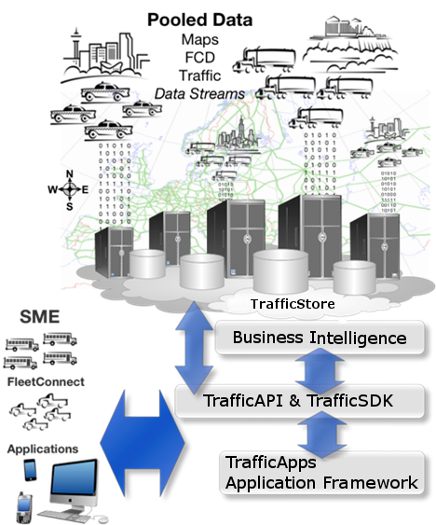
Erprobung im EU-Projekt SimpleFleet
Eigenschaften „TrafficStore“:
Live-Datenströme (FCD)
Räumlich-zeitliche Fahrzeug-Bewegungen
Algorithmische Toolbox
Mapping der Datenströme auf die Karte (“Map-Matching”)
Routing von Fahrzeugen
Flottenstatistik
Daten + Dienste
API, SDK
Application Framework
Business Intelligence

Slide 17
Erprobung im EU-Projekt SimpleFleet: Testszenario
2 „Low Frequency“ FCD-Systeme in Athen
BK Telematics
Zelitron
Unterschiedliche Charakteristiken
Meldefrequenz
BK Telematics: im Mittel 0,22 Meldungen pro min
Zelitron: im Mittel 1,08 Meldungen pro Minute
Flottengröße
BK Telematics: ca. 1.500 Fzg.
Zelitron: ca. 600 Fzg.
Mittlere Anzahl meldender Fzg. In jedem 5-Minuten-Intervall:
BK Telematics: 424 Fzg.
Zelitron: 399 Fzg.
9.471m langer Abschnitt der griechischen Autobahn A1 in Athen

Slide 18
2 Tests: Offline vs. Online-Usecase
Offline-Usecase:
Offline-Berechnung der Fusionsgewichte ${w_{i}^{}}^{∗},i=1,…,n$ für Verkehrsinformationen (hier: Reisezeiten) von 3 Monaten (Dez. 2012 bis Feb. 2013)
Offline-Fusion der $n$ Datenquellen mit diesen Gewichten für dieselben Verkehrsdaten
Online-Usecase:
Zunächst wieder Offline-Berechnung der Fusionsgewichte ${w_{i}^{}}^{∗},i=1,…,n$ für Verkehrsinformationen von 3 Monaten
Online-Fusion der $n$ Datenquellen mit diesen Gewichten für Verkehrsdaten aus einer neuen, aktuellen Periode (hier: korrespondierende 3 Monate des Folgejahres, also Dez. 2013 bis Feb. 2014)
Vorgehen entspricht i.W. der Theorie
Heuristisches Vorgehen
$\hat{X}=\sum_{i=1}^{n}{w_{i}X_{i}}$

Slide 19
Ergebnisse (1): Mittlere Standardabweichung auf den Links
Offline-Usecase
Online-Usecase

Slide 20
Ergebnisse (2): Kumulierte Wahrscheinlichkeiten (CDF)
Offline-Usecase
Online-Usecase

Slide 21
Ergebnisse (3): Mittlere Reduktion der Standardabweichung
 | Offline Usecase |  | Online Usecase
 | Optimal | Naiv | Optimal | Naiv
Reduktion f. Quelle 1 (%) | 32,3 | 7,0 | 11,3 | 9,8
Reduktion f. Quelle 2 (%) | 36,5 | 12,8 | 13,5 | 12,0

Slide 22
Ergebnisse (4): Systematischer Bias („Vorher Nachher“)
 | Offline Usecase | Online Usecase
Bias f. Quelle 1 (%) | 2,32 | 0,11
Bias f. Quelle 2 (%) | 4,28 | 6,90
Bias f. Fusions-Ergebnis (%) | -0,73 | 2,83

Slide 23
Zusammenfassung
Statistischer Ansatz zur Fusion von Verkehrsinformationen
„Minimum-Varianz-Fusion“ analog zur Portfolio-Optimierung
Integrierte (heuristische) Korrektur von systematischen Fehlern (Bias)
Prototypisch im FP7 EU-Projekt SimpleFleet implementiert und erprobt f.
Offline-Usecase
Online-Usecase
Ergebnisse:
Deutliche Varianzreduktion des Fusions-Ergebnisses im Offline-Usecase
Auch im heuristisch behandelten Online-Usecase ist die Varianzreduktion noch signifikant höher als bei einer naiven Fusion (d.h. als bei $w_{i}≔1/n)$
Etwaige systematische Fehler werden auch durch die Fusion nicht weiter erhöht

Slide 24
Das war es auch schon…
Vielen Dank!
Noch Fragen?

